Slide 1
화면 설계서!!!!
프로젝트3
크라우드 fun딩딩디리이딩디이딩딩
2조오오오오오으아아으아으아으아ㅡ아으ㅏ으아

Slide 2

화면코드 | user_w_hj_make_reward
화면명 | 프로젝트 등록
 | 데스크톱
프로젝트
화면 번호 | 1
# | 기능명
1 | 현재 진행 상황 나타냄
2 | 프로젝트를 만들기 위한 기본 정보를 수집 (프로젝트 제목, 목표 금액, 프로젝트 진행 기간, 프로젝트 대표 이미지, 프로젝트 키워드)
1
2
프로젝트만들기
프로젝트의 제목을 적어주세요
1. 기본정보
2. 스토리
목표 금액을 적어주세요
3. 리워드
4. 제작자/부가정보
프로젝트의 진행 기간을 적어주세요
일 남음
프로젝트 대표 이미지를 등록해주세요.
프로젝트 키워드를 적어주세요
키워드 입력 후 엔터를 눌러주세요
다음단계

Slide 3
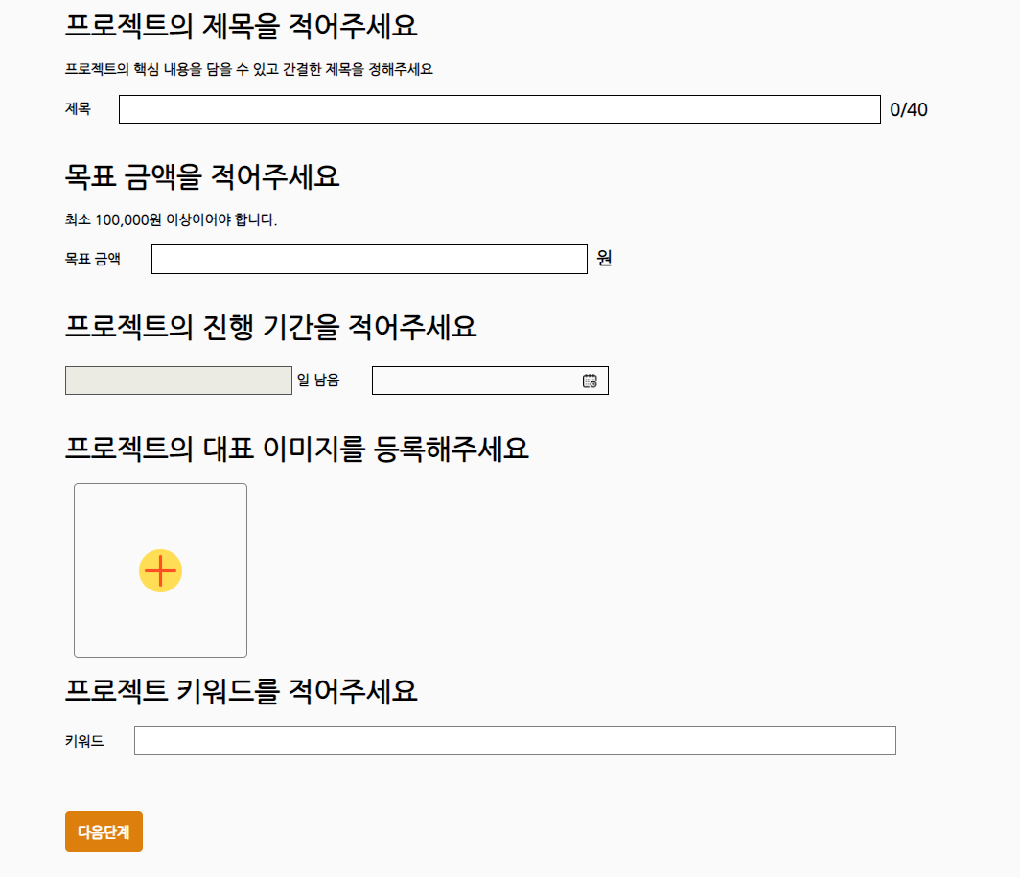
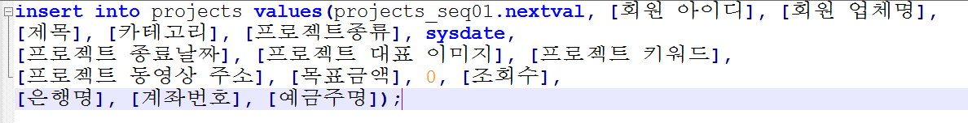

Slide 4



화면코드 | user_w_hj_make_reward
화면명 | 프로젝트 등록
 | 데스크톱
프로젝트
화면 번호 | 2
# | 기능명
1 | 현재 진행 상황 나타냄
2 | 프로젝트를 만들기 위한 기본 정보를 수집 (프로젝트 소개 영상, 이미지, 프로젝트의 스토리)
1
2
프로젝트만들기
프로젝트 소개 영상과 이미지를 등록해주세요
영상과 이미지를 함께 등록할 경우, 영상이 먼저 보여집니다.
1. 기본정보
동영상 주소를 적어주세요
2. 스토리
YouTube주소를 입력해주세요
3. 리워드
4. 제작자/부가정보
이미지를 등록해주세요
프로젝트 스토리를 적어주세요

Slide 5
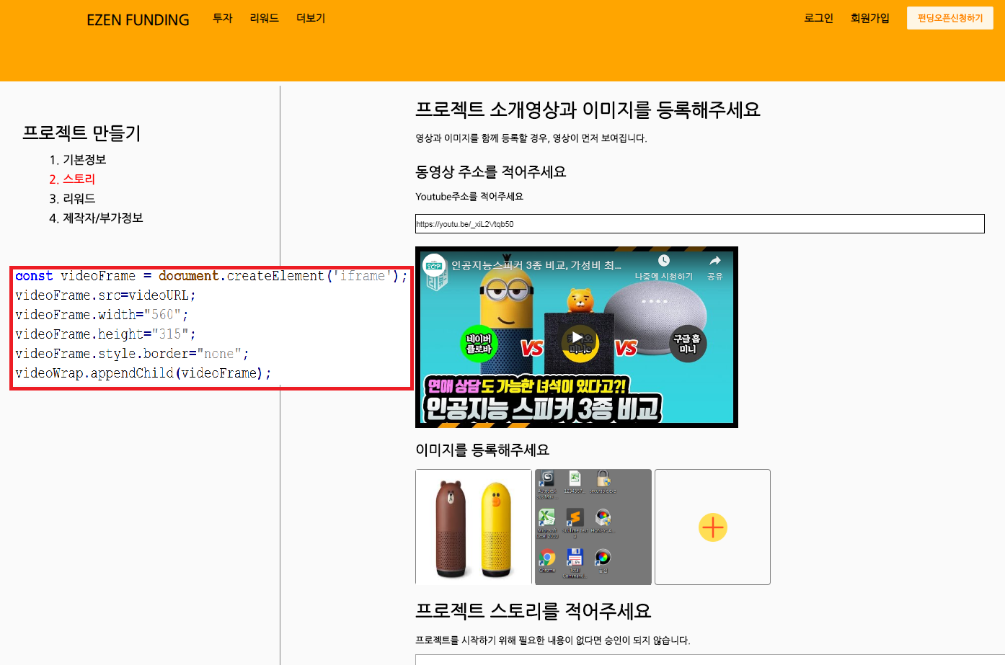

Slide 6
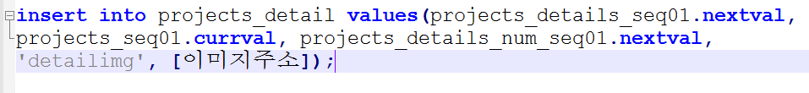

Slide 7
화면코드 | user_w_hj_make_reward
화면명 | 프로젝트 등록
 | 데스크톱
프로젝트
화면 번호 | 3
# | 기능명
1 | 현재 진행 상황 나타냄
2 | 프로젝트를 만들기 위한 기본 정보를 수집 (환불 및 교환 정책, 문의 가능한 번호, 문의 이메일)
1
2
프로젝트만들기
환불 및 교환 정책을 적어주세요
1. 기본정보
진행자의 환불 및 교환 정책
2. 스토리
3. 리워드
4. 제작자/부가정보
문의 가능한 번호
문의 이메일
환불 및 교환정책 기본사항
다음단계

Slide 8
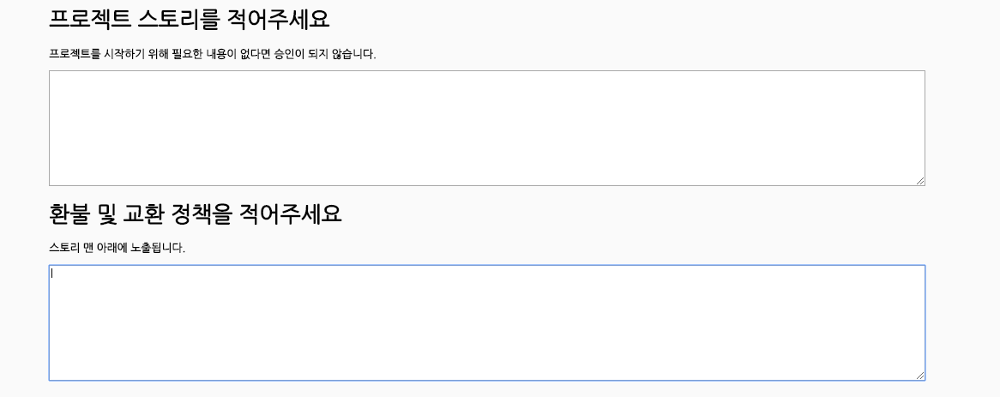
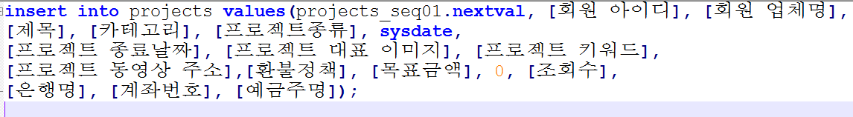

Slide 9

화면코드 | user_w_hj_make_reward
화면명 | 프로젝트 등록
 | 데스크톱
프로젝트
화면 번호 | 4
# | 기능명
1 | 현재 진행 상황 나타냄
2 | 프로젝트를 만들기 위한 기본 정보를 수집 (리워드 금액, 리워드 제목, 리워드 내용, 예상 배송일, 리워드 옵션, 리워드 제공 가능 수 )
1
2
프로젝트만들기
프로젝트 리워드를 구성해주세요
1. 기본정보
리워드 금액
2. 스토리
3. 리워드
4. 제작자/부가정보
리워드제목
리워드내용
예상 배송일
리워드 옵션
리워드옵션 추가하기
리워드 제공가능 수
등록
초기화

Slide 10
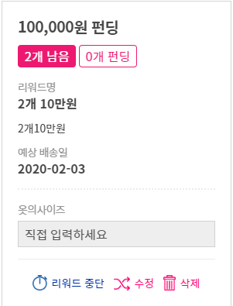
화면코드 | user_w_hj_make_reward
화면명 | 프로젝트 등록
 | 데스크톱
프로젝트
화면 번호 | 5
# | 기능명
1 | 현재 진행 상황 나타냄
2 | 프로젝트를 만들기 위한 기본 정보를 수집 (등록된 리워드 미리보기)
1
2
프로젝트만들기
등록된 리워드 미리보기
1. 기본정보
2. 스토리
3. 리워드
4. 제작자/부가정보
다음단계

Slide 11
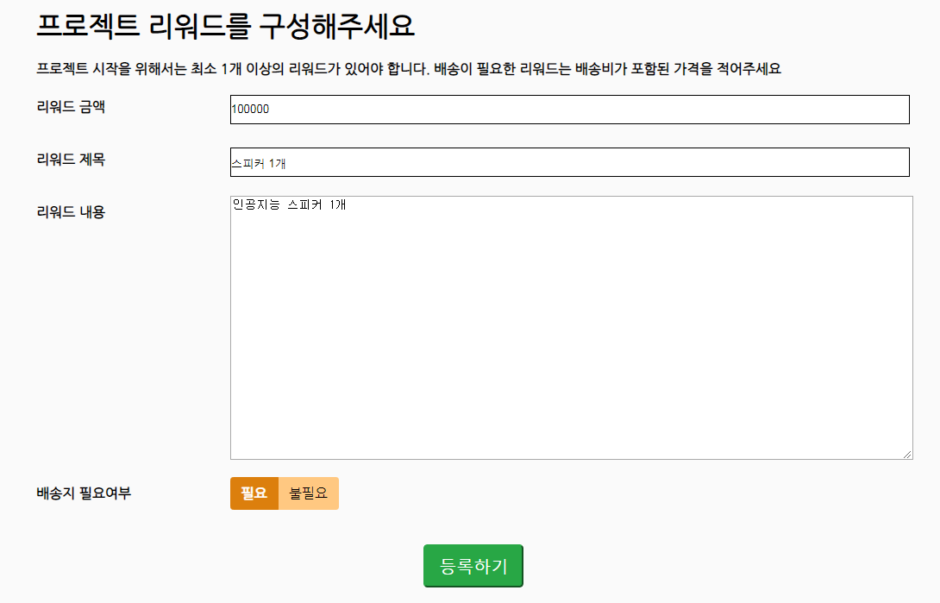

Slide 12
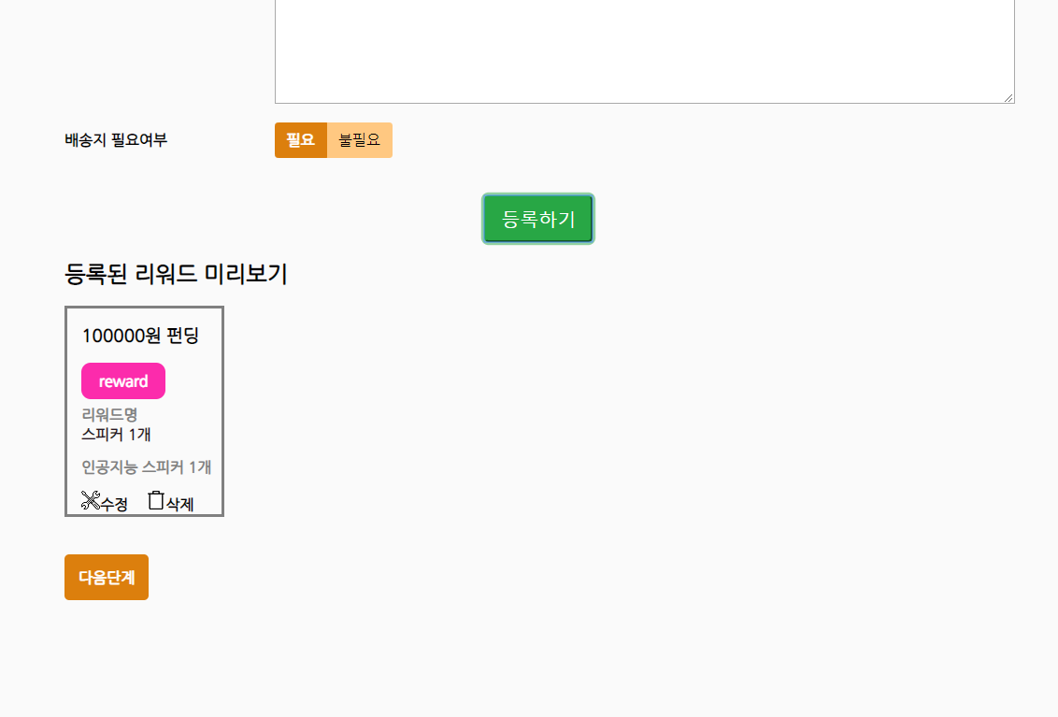

Slide 13
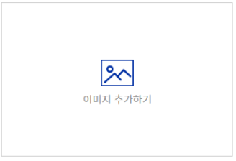
화면코드 | user_w_hj_make_reward
화면명 | 프로젝트 등록
 | 데스크톱
프로젝트
화면 번호 | 6
# | 기능명
1 | 현재 진행 상황 나타냄
2 | 프로젝트를 만들기 위한 기본 정보를 수집 (거래 은행, 계좌번호, 예금주명, 통장 사본 이미지)
1
2
프로젝트만들기
계좌 정보를 입력해주세요.
프로젝트 종료 후 입금받으실 계좌를 입력해주세요.
1. 기본정보
거래 은행을 선택해주세요
2. 스토리
3. 리워드
4. 제작자/부가정보
계좌번호를 적어주세요
예금주명을 적어주세요
통장 사본 이미지를 올려주세요
저장하기

Slide 14
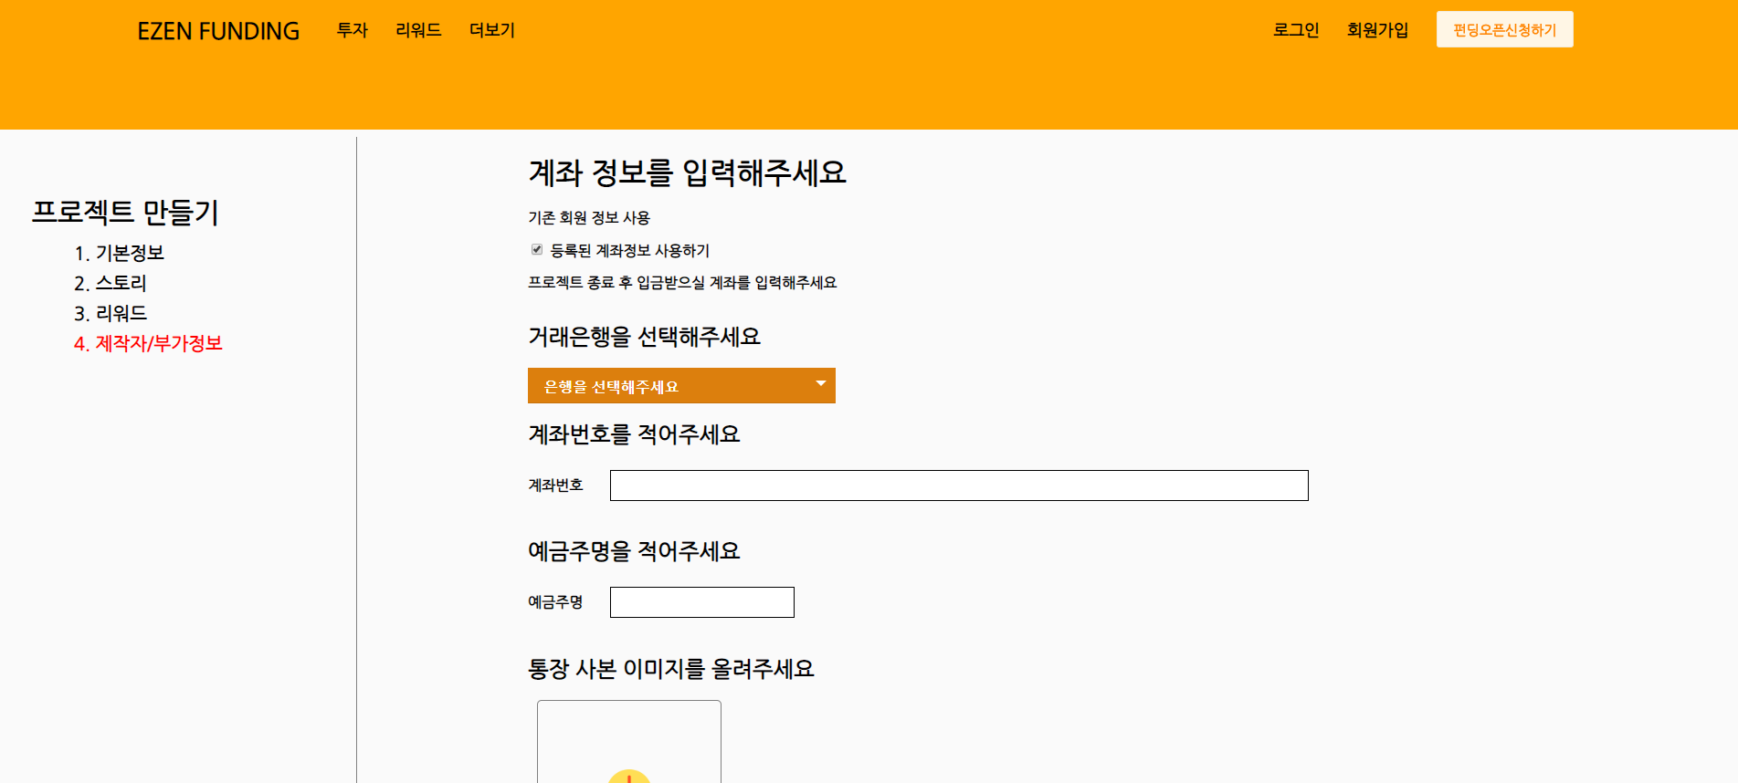

Slide 16
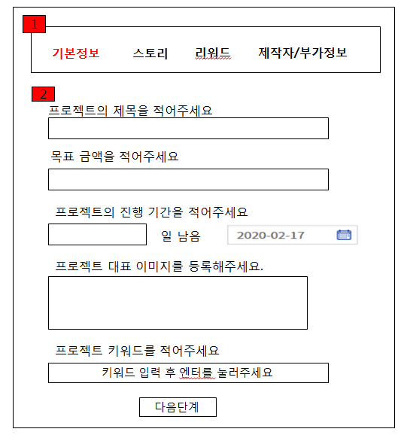
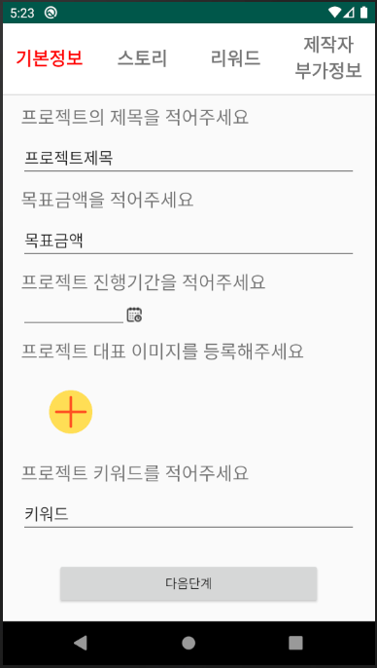

Slide 17
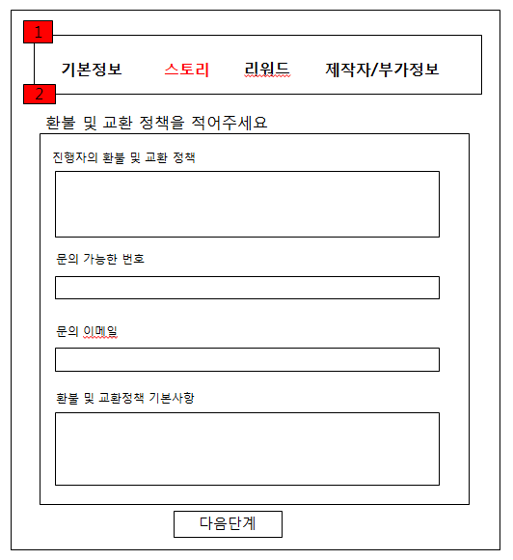
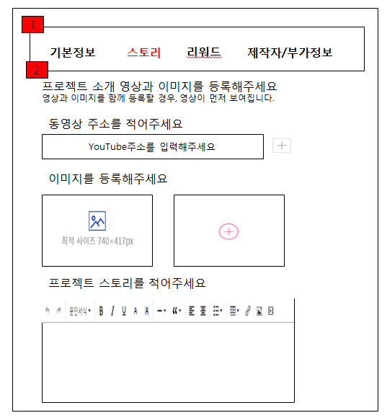

Slide 18
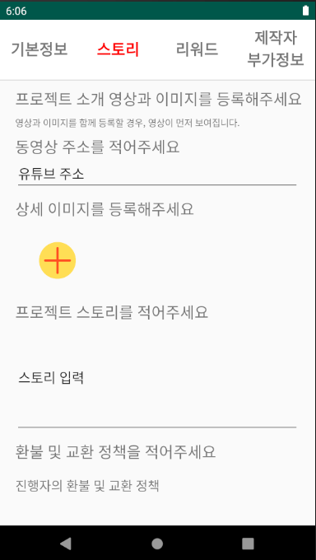
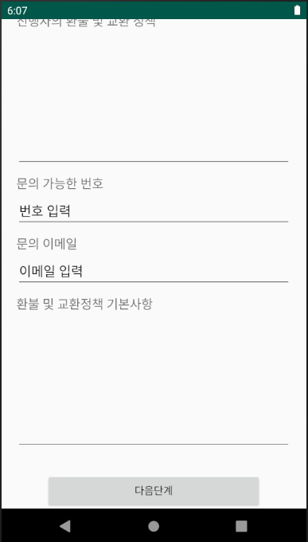

Slide 19
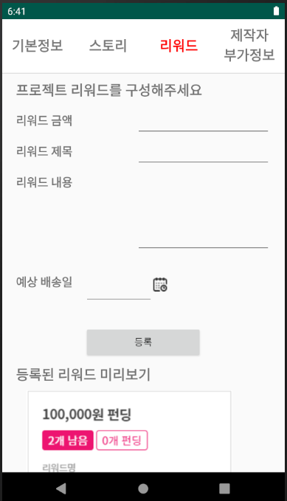
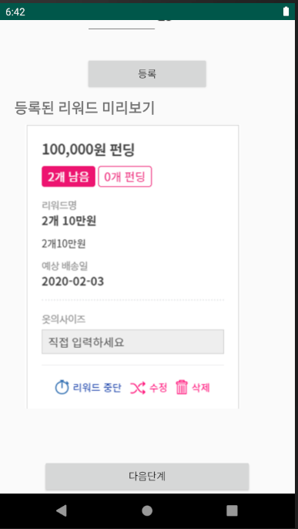

Slide 20
화면코드 | admin_w_hj_edit_category
화면명 | 카테고리 관리
 | 데스크톱
프로젝트
화면 번호 | 1
# | 기능명
1 | 전체적 레이아웃
2 | 카테고리 우선순위에 따라 상품선택 페이지에 보여짐. 카테고리명을 클릭하여 카테고리명 수정.
1
관리자 페이지(카테고리 관리)
추가
검색
2
우선순위
카테고리명
1
IT, 가전, 테크
삭제
2
패션, 잡화
삭제
3
뷰티
삭제
4
푸드
삭제
5
홈리빙
삭제
6
여행, 레저
삭제
저장

Slide 21
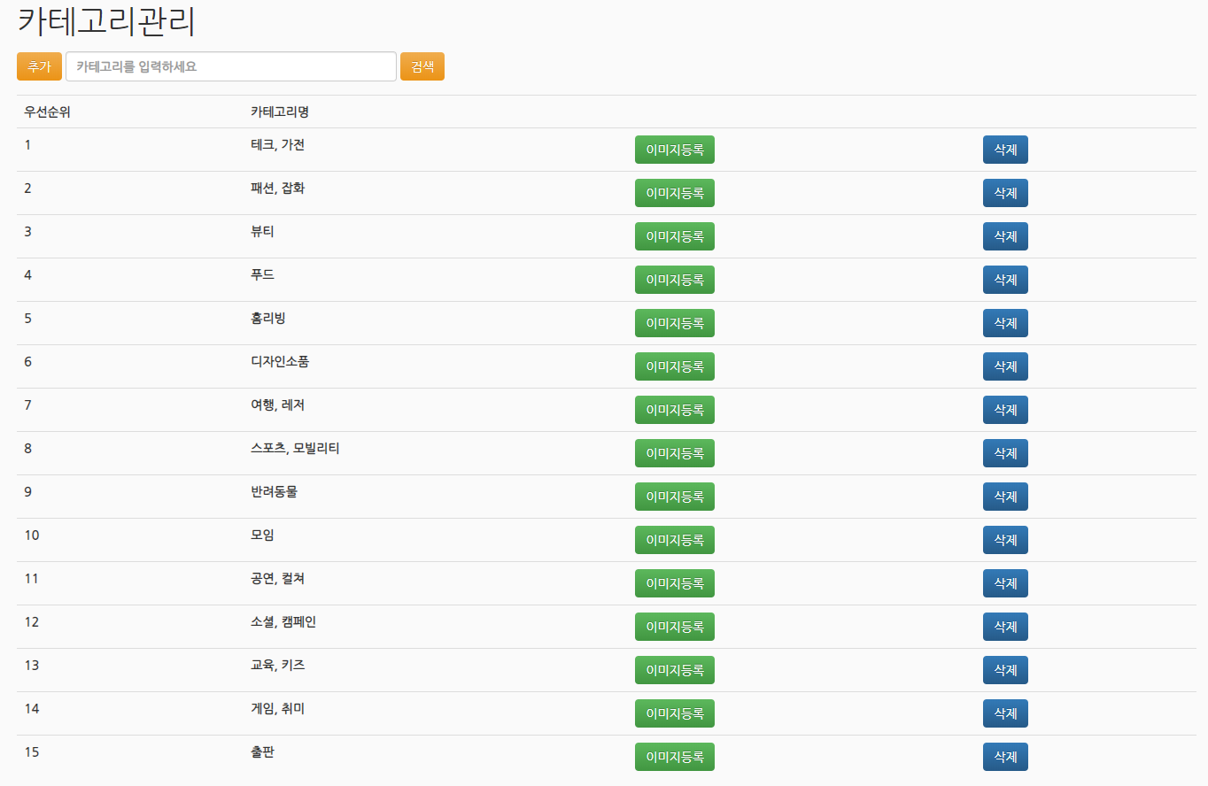

Slide 22
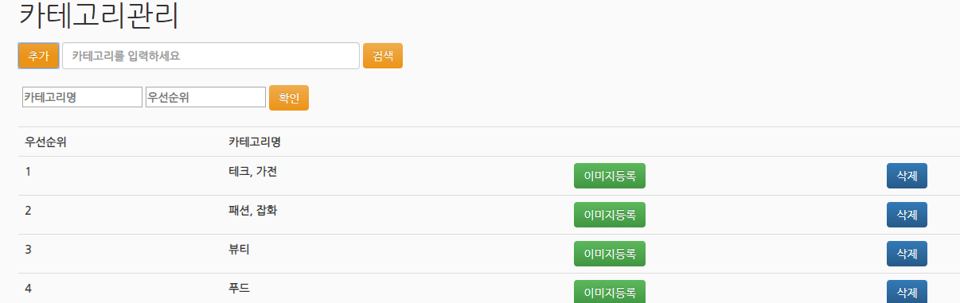

추가버튼이 클릭 될 때
아래 추가 form의 hidden 속성이 true-false가 번갈아서 바뀜

Slide 23
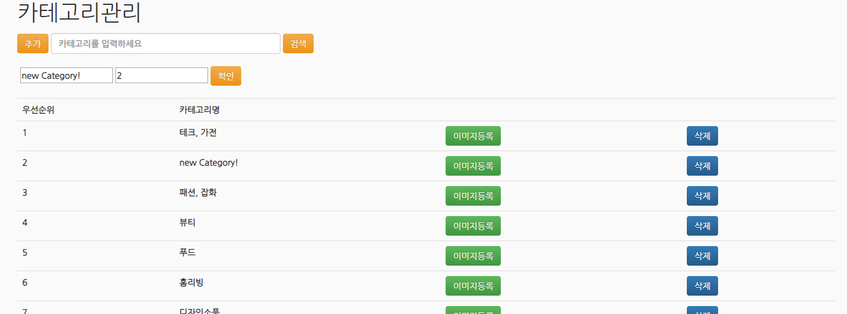

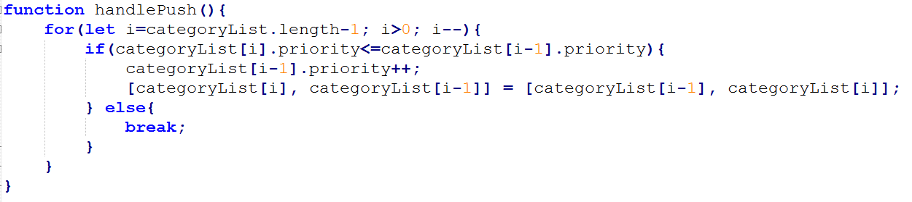

Slide 24


